Slide 1
Проект «Давайте жить дружно!»
Группа «Кораблик»
Возраст детей 5-6 лет
Воспитатели: Еловик Т.А.
Волкопялова Н.А.

Slide 2
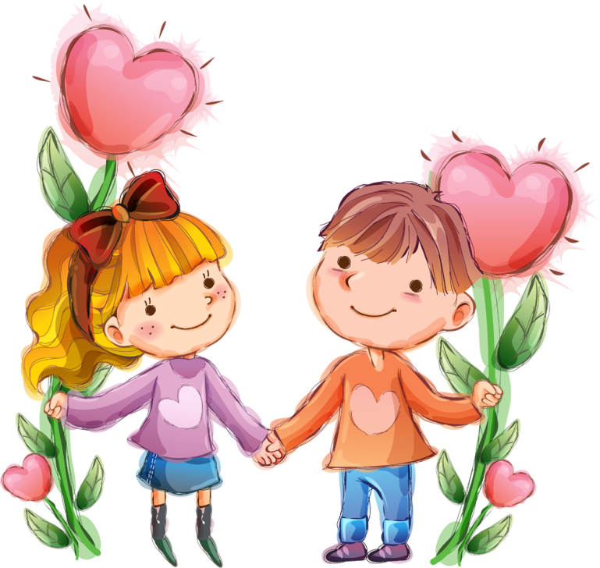
Цель проекта
Воспитать дружеские взаимоотношения между детьми и уважительное отношение к окружающим.

Slide 3
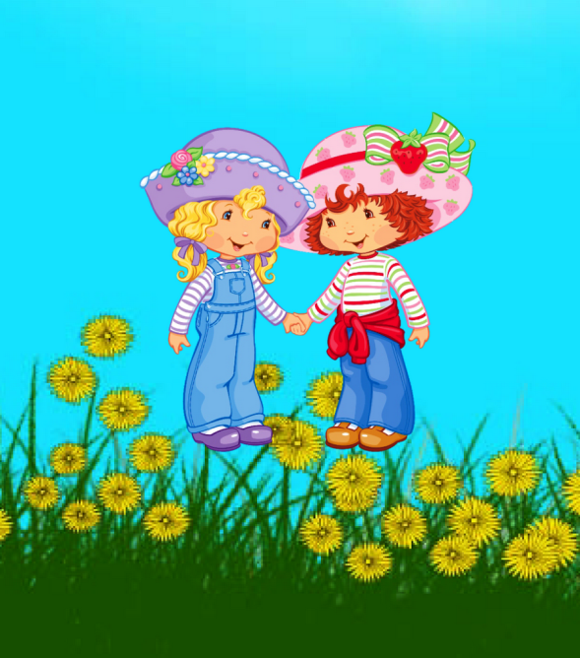
Задачи проекта
Расширение знаний детей о дружбе;
Развитие умения объяснять свою точку зрения;
Формирование у детей нравственных качеств: умение дружить, беречь дружбу, общаться в коллективе;
Воспитание доброжелательности, уважения друг к другу.

Slide 4
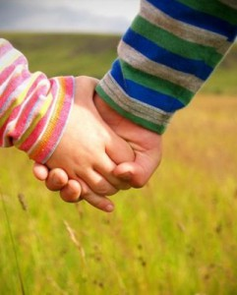
Вид проекта
Творческий Среднесрочный
Групповой

Slide 5
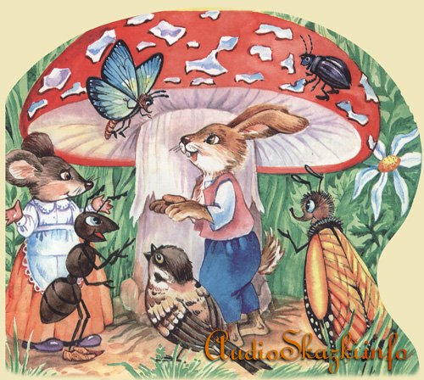
Взаимодействие с педагогами
С музыкальным руководителем:
Инсценировка сказки «Под грибом»;
Подбор музыки для инсценировки.

Slide 6
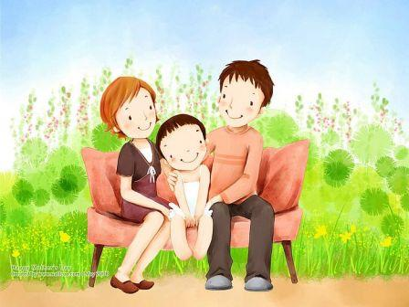
Взаимодействие с детьми
В образовательной области:
Чтение художественной литературы;
Заучивание пословиц и поговорок о дружбе;
Чтение стихотворений о дружбе;
Заучивание песенок.

Slide 7
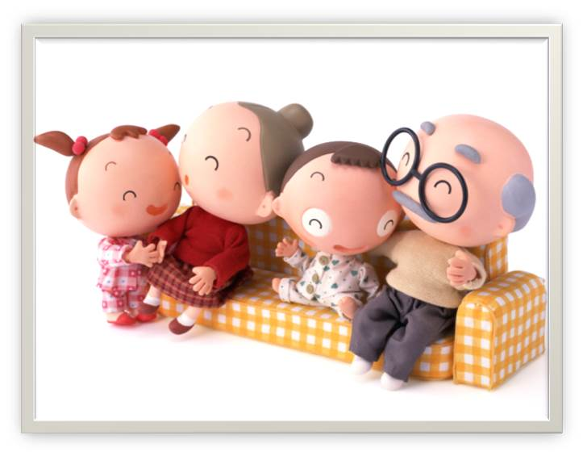
Взаимодействие с родителями
Беседы;
Составление брошюр для родителей;
Консультации для родителей.

Slide 8
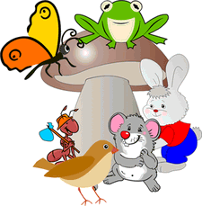
Продукт деятельности
Спектакль для младших групп «Под грибом» по мотивам сказки В.Г. Сутеева.

Slide 9
Наш проект реализовался через следующие образовательные области:
Социализация
Беседа по рассказу Фоминой А.Н. «Подруги»;
Беседа «Умеешь ли ты дружить?»;
«Урок вежливости в Школе игрушек». Цель: формировать доброжелательность, вежливость, уважение к окружающим.

Slide 10
Коммуникация:
Словесная игра «Узнай по описанию». Цель: формирование представлений об уникальности других детей;
«В мире вежливых слов».
Цель: Воспитывать уважительное отношение к окружающим людям; закреплять знания правил доброжелательного общения.

Slide 11
Музыка:
Заучивание песенок и потешек о дружбе;
Инсценировка сказки «Под грибом»;
Музыкальная игра «Танцуем вдвоём».

Slide 12
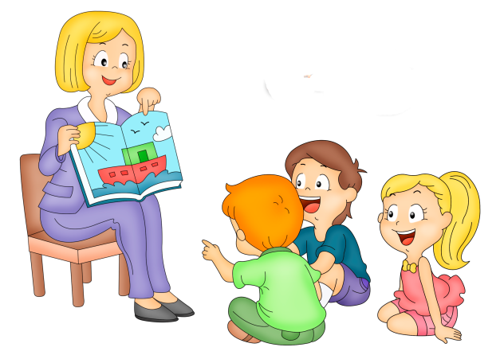
Познание:
Обсуждение ситуаций «Хорошие поступки». Цель: выявить знания детей о хороших поступках;
Беседа «Что такое дружба»;
Беседа «Умеешь ли ты дружить?»;
Игровая ситуация с участием персонажа «Я поступил плохо, когда…» Цель: формирование критической нравственной самооценки.

Slide 13
Труд:
Аппликация «Подарок для друга»;
Игровая ситуация «Приготовь обед для друга».

Slide 14
Художественное творчество:
Рисование «С кем я дружу». Цель: изучение взаимоотношений между детьми.
Рисование на тему «Добрые и злые». Цель: формировать представление о добре и зле.
Рисование «Воображаемый друг». Цель: формирование представлений о дружбе.

Slide 15
Чтение художественной литературы:
А. Барто. «Я с ней дружу», «О премии, о Димке и о весеннем снимке», «Подружки», «Сонечка»;
А. Кузнецов. «Поссорились»;
С. Михалков. «Мы с приятелем...», «Песенка друзей»;
В. Маяковский. «Что такое хорошо и что такое плохо»;
Г. Остер. «Как хорошо дарить подарки» и другие.

